Slide 1
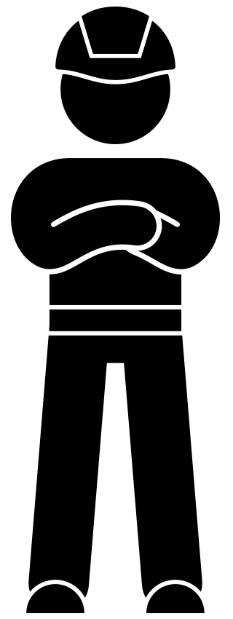
Toolbox Voorkomen van aanrijdgevaar Oktober 2021

Slide 2
Aanleiding
In de bouw komen aanrijdingen op of rondom de werkplek nog te vaak voor. Van aanrijdingen met materieel en medewerkers tot een weggebruiker die de werkplek inrijdt. Helaas heeft dit in het verleden bij VolkerWessels tot het overlijden van collega’s geleid. VolkerWessels heeft daarom, samen met een groot aantal betrokken organisaties, een nieuw beleid opgesteld tegen aanrijdgevaar. Uitgangspunt van het nieuwe beleid is dat het werkvak en de werkplek vrij is van personen- én werkverkeer op hetzelfde moment. De toolbox laat je kennismaken met het nieuwe beleid en geeft inzicht in hoe we aanrijdgevaar voorkomen op of rondom de werkplek.

Slide 3
Onderwerpen
De animatie ‘Voorkomen van aanrijdgevaar’
Samen in gesprek

Slide 4
Voorkomen van aanrijdgevaar

Slide 5
Samen in gesprek
Wat kun jij doen om aanrijdgevaar op de werkplek te voorkomen?
Wat zie jij als aanrijdgevaar op de werkplek?
Wanneer heb jij (of een collega) voor het laatst te maken gehad met aanrijdgevaar?

Slide 6
Bedankt voor je aandacht!
veiligheid@volkerwessels.com

